Slide 1
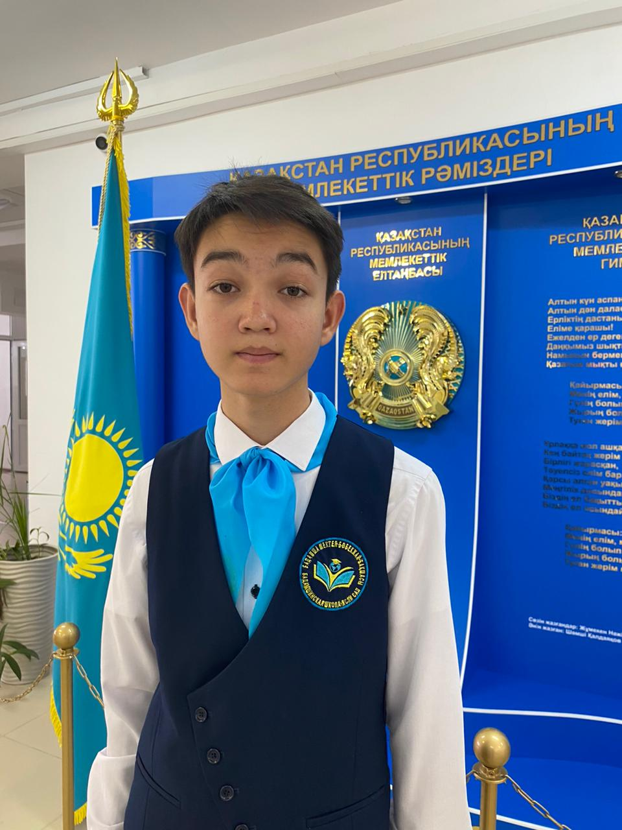
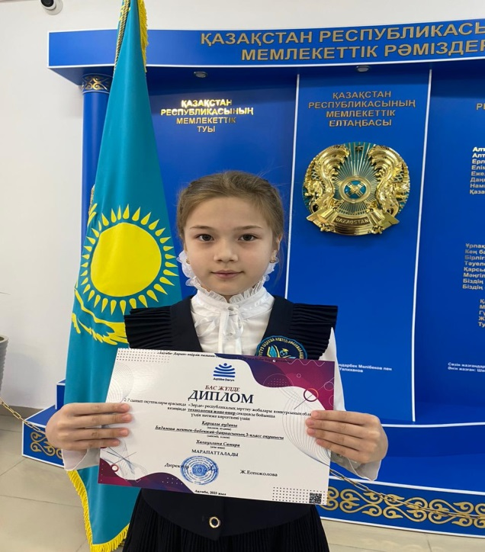
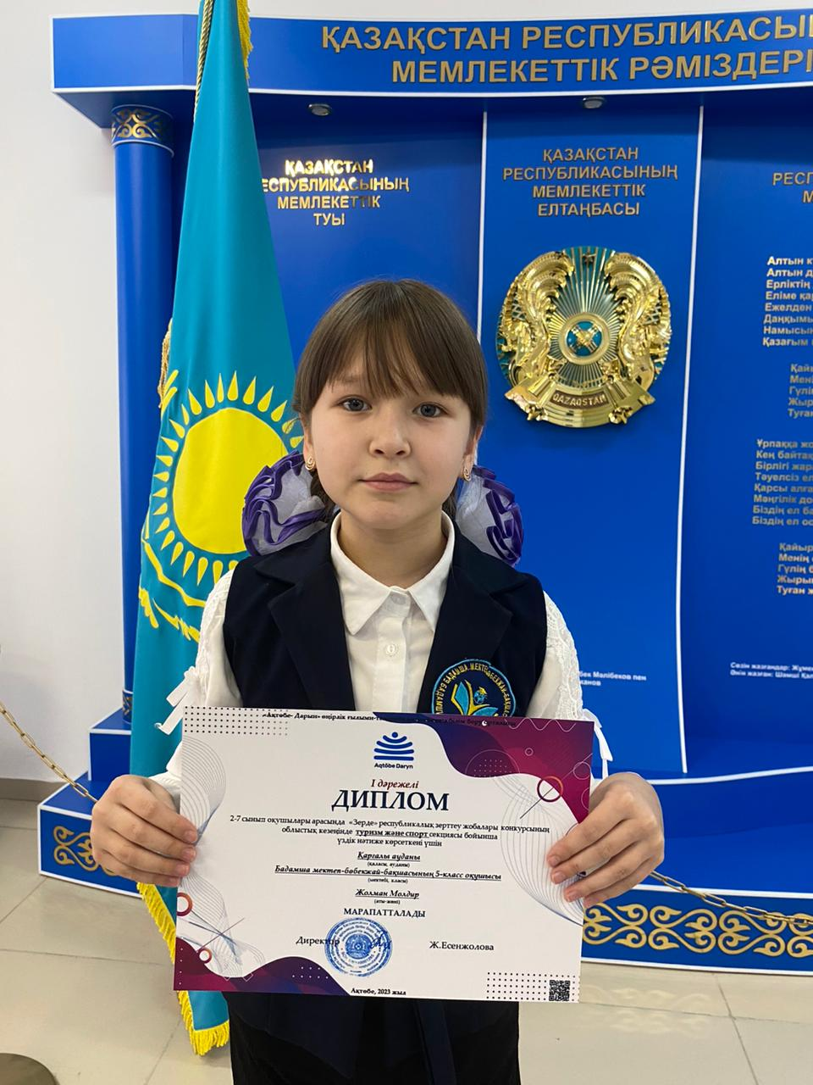
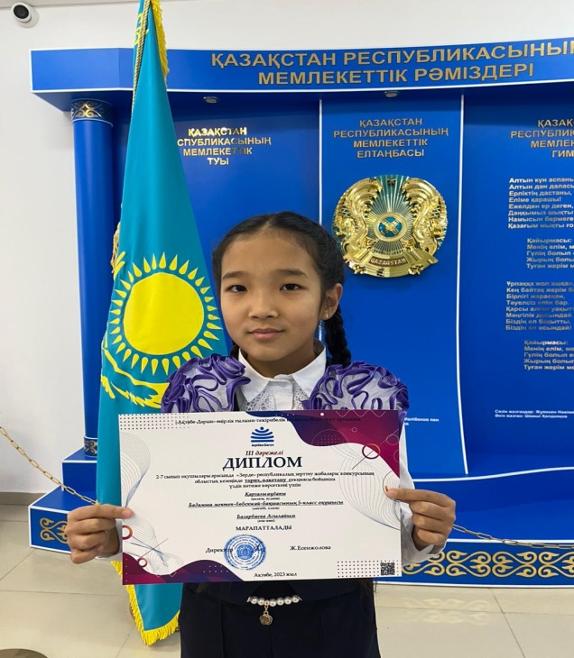
Нечаев Артур
ГРАН-ПРИ
Халиуллина Самира
ГРАН-ПРИ
ПРИЗЕРЫ
областного конкурса исследовательских проектов и творческих работ «Зерде»
Жолман Молдир
І место
Базарбаева Асылайым
ІІІ место

